Slide 1
УТРЕННЯЯ ГИМНАСТИКА
ИЛИ
УТРЕННЯЯ ЗАРЯДКА
Инструктор по физической культуре и спорту
Станко Светлана Михайловна

Slide 2
УТРЕННЯЯ ГИМНАСТИКА
- это комплекс физических упражнений, выполняемых утром после пробуждения для ускорения перехода от состояния сна к активной деятельности.
- состоит из простых упражнений умеренной нагрузки для разминки всех мышечных групп.
- продолжительность зарядки от 5 до 7 минут
- сложность упражнений зарядки зависит от возраста детей

Slide 3
Структура утренней гимнастики.
утреннюю гимнастику условно подразделяют на три части:
1. вводная часть -речевка
2. основная часть
3. заключительная часть- речевка

Slide 4
Вводная часть утренней гимнастики
В первую часть включают:
- построения,
- ходьбу, (ходьба на носках, с различным положением рук, ходьба с высоким подниманием коленей, на пятках);
- бег друг за другом
Основная часть утренней гимнастики
Во второй части выполняют упражнения в определенной последовательности.
- Сначала упражнения для укрепления плечевого пояса и рук,позвоночника, развитию дыхательных мышц.
- Затем упражнения для мышц туловища.
- Далее следуют упражненияля развития мышц ног и укрепления свода стопы.
Заключительная часть утренней гимнастики
В третей части гимнастики, после выполнения всех упражнений дети выполняют
- прыжки или бег, переходящие в заключительную ходьбу
- упражнение на дыхание.

Slide 5
Формы проведения утренней гимнастики
- традиционные формы с использованием общеразвивающих упражнений; музыкального сопровождения.
Во второй половине года могут быть использованы для общеразвивающих упражнений мелкие предметы: погремушки, флажки, кубики.
- нетрадиционные формы, это игровые, сюжетные и комбинированные формы
 1. зарядка в стихах;
2. зарядка по словам песенки; 
3. зарядка-загадка;
4. зарядка-игра;
5. зарядка- массаж.
6 . зарядка под музыкальное сопровождение

Slide 6
Зарядка в стихах «Принцесса»
Шел король по лесу, по лесу, по лесу.
Нашел себе принцессу, принцессу, принцессу.
(ходим по кругу, взявшись за руки)
Давай с тобой попрыгаем, попрыгаем, попрыгаем.
И ножками подрыгаем, подрыгаем, подрыгаем.
И ручками похлопаем, похлопаем, похлопаем.
И ножками потопаем,потопаем, потопаем.
Давай с тобой покружимся, покружимся, покружимся.
Давай с тобой подружимся, подружимся, подружимся!
(выполняем действия по тексту;
в конце обнимаемся или , здороваемся за руку)

Slide 7
Зарядка по словам песенки
Если весело живется, то Делай так
(2 х лопка в ладоши перед грудью)
Если весело живется, то Делай так.
(2 х лопка в ладоши над головой)
Если весело живется, то Делай так.
(2 х лопка по коленям)
Если весело живется, то Делай так
(2 п ритопа ногами)
Если весело живется Делай все.
Повторяется подряд одно за другим все движения:
2 х лопка в ладоши перед грудью,
2 х лопка в ладоши над головой,
2 х лопка по коленям,
2 х притопа ногами.)

Slide 8
Зарядка с загадкой
Хвост пушистый
Мех золотистый,
В лесу живет,
В деревне кур крадет.
(ЛИСА)
- Присядьте, опираясь ладонями и пальцами ног об пол. Наклоните туловище чуть вперед.
- Взгляд направлен в пол перед собой.
- Наклоните корпус вперед и поставьте руки на пол так, чтобы локти упирались в колени.
- Теперь представьте себе, что хитрая лисица ытается пролезть под забором.
- Медленно скользите руками, если позволяет покрытие, или медленно передвигайте руки и туловище вперед.
- Прогнитесь, выпрямив руки (ноги немного согнуты в коленях), и приподняв корпус над полом так высоко как только можете.
- Повторите упражнение 3-5 раз.

Slide 9
Зарядка – игра «Бабушка купи…»
1. Бабушка, бабушка
Купи курочку,
Курочка по зернышкам: топ, топ,
2. Бабушка, бабушка
Купи уточку,
Уточка: кря - кря, кря -кря.

3. Бабушка, бабушка,
Купи котенка,
А котенок: Мяу, мяу
4. Бабушка, бабушка,
Купи собачонку,
Собачонка: Гав, гав.
5. Бабушка, бабушка,
Купи козленка,
А козленок: М е, м е.
1. Шаги на месте, и машем, машем руками
2. Руки подняты в локтях, вертим попой в
полуприсяди - эмитируем хвостовые движения утки.
3. Руки согнуты в локтях, ладони вперед на
уровне плеча, и всем корпусом, влево, вправо
4. Пальцами эмитируем коготки и машем,
поочередно, вперед, при этом присаживаемся
5. Руки - рожки, и вокруг оси поворачиваемся.

Slide 10
Зарядка – массаж «Лягушата»
(М.Ю. Картушина)
Лягушата встали,потянулись
И друг другу улыбнулись.
Выгибают спинки,
Спинки-тростинки.
Ножками затопали.
Ручками захлопали.
Постучим ладошкой
По ручкам немножко.
А потом, потом, потом
грудку мы чуть-чуть побьем.
Хлоп-хлоп тут и там,
И немного по бокам.
Хлопают ладошки
Нас уже по ножкам.
Погладили ладошки
И ручки, и ножки.
Лягушата скажут:«Ква!
Прыгать весело,друзья!»

Slide 11
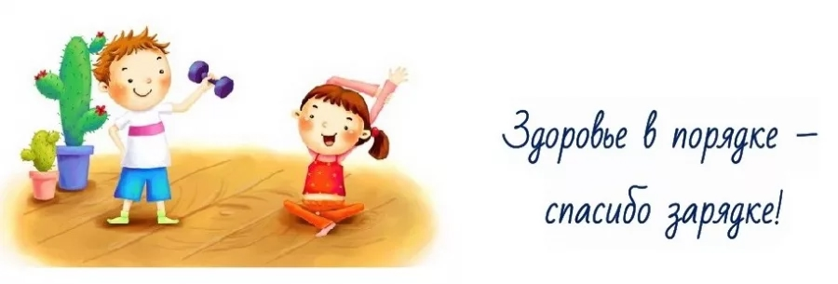
СПАСИБО ЗА ВНИМАНИЕ

